Slide 1
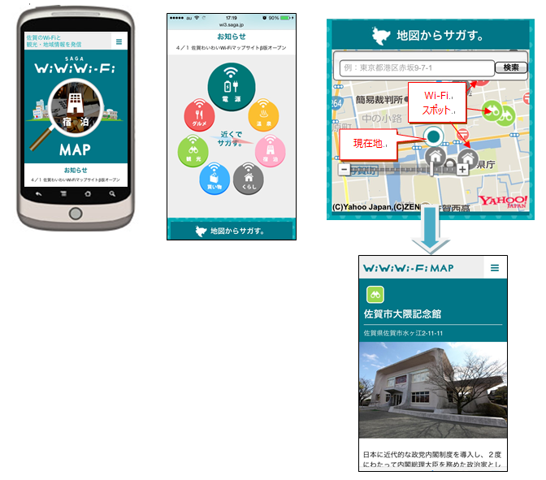
佐賀のWi-Fiと観光・地域情報を発信
佐賀わいわいWi-Fiマップ
防災
減災
少子
高齢
産業
創出
防犯
医療
教育等
By佐賀県
佐賀県内のフリーWi-Fiスポット、スマートフォンなどの充電ができる充電スポットの各種施設情報を、誰でも簡単に調べることができるウェブサイトサービス。 (2015年5月サービス開始)
例：スマートフォンの場合
① 検索内容を選択
佐賀わいわいWi-Fiマップ 誕生の キッカケ
平成26年度から、新たにフリーWi-Fi環境や充電環境の整備を促進する「佐賀県公衆無線LAN等環境整備事業」に取り組んできたところ。
上記によりフリーWi-Fi環境等が整備された施設のいろんな情報を、外国人観光客を含めた来県者や県民の皆様が、簡単かつ便利に入手できるよう、検索サービスを開始。
佐賀わいわいWi-Fiマップ でこう 変わった！
佐賀県を訪れる国内外からの観光客やビジネスマンの利便性向上に資するツールの提供。
フリーWi-Fi環境等の整備を行った店舗等施設のPR機会の提供。
② 地図から施設を選択すると
詳細情報が表示

Slide 2
佐賀のWi-Fiと観光・地域情報を発信
佐賀わいわいWi-Fiマップ
防災
減災
少子
高齢
産業
創出
防犯
医療
教育等
By佐賀県
佐賀を訪れた際には、ぜひご利用を
使用データ
フリーWi-Fi、無料充電スポット
施設等の各種情報
データ形式
緯度経度情報（GPS）、
xml、csv形式
佐賀県では、誰もが無料で利用
できるフリーWi-Fiスポットやスマー
トフォンなどの充電ができる充電
スポットの設置が広がっている。
こうした県内のフリーWi-Fiスポット
や充電スポットを整備した観光、宿
泊施設、飲食店や買い物ができる
施設の各種情報を誰でも簡単に調
べることができるよう、佐賀県では
ウェブサイト「佐賀わいわいWi-Fiマップ」サービスを行っている。
このサービスでは、フリーWi-Fiスポット等を「グルメ」や「観光」といった種別ごとに検索し、地図上で表示できる。
また、スマートフォンのGPS機能を使って、最寄りのスポットを調べたりすることもできる。
掲載されている情報は、５か国語（日本語、英語、中国語（簡体字、繁体字）、韓国語）で表示されるので、外国人の方々でも利用可能。
さらに、このサイトで提供しているフリーWi-Fiスポット等の情報は、様々な用途で自由に二次利用ができるように、オープンデータとして公開。
提供形態
Webアプリ
受賞歴
－
地域
佐賀県
佐賀県におけるフリーWi-Fi設置の推進や観光振興
佐賀県では「佐賀わいわいWi-Fiプロジェクト」の一環として、平成26年度・27年度に、店舗や商業施設、ホテル、宿泊施設等がフリーWi-Fi及びフリー充電スポットを新たに整備する際に、初期費用の半額補助を実施。
また、フリーWi-Fi整備に加えて、佐賀県観光連盟では、佐賀県
の観光、イベント情報の提供や14言語に対応したコールセンター
と連動したスマートフォン用の観光アプリケーション「DOGANSHI
★TA★TO？」（どがんしたと？）を提供。

